Slide 1
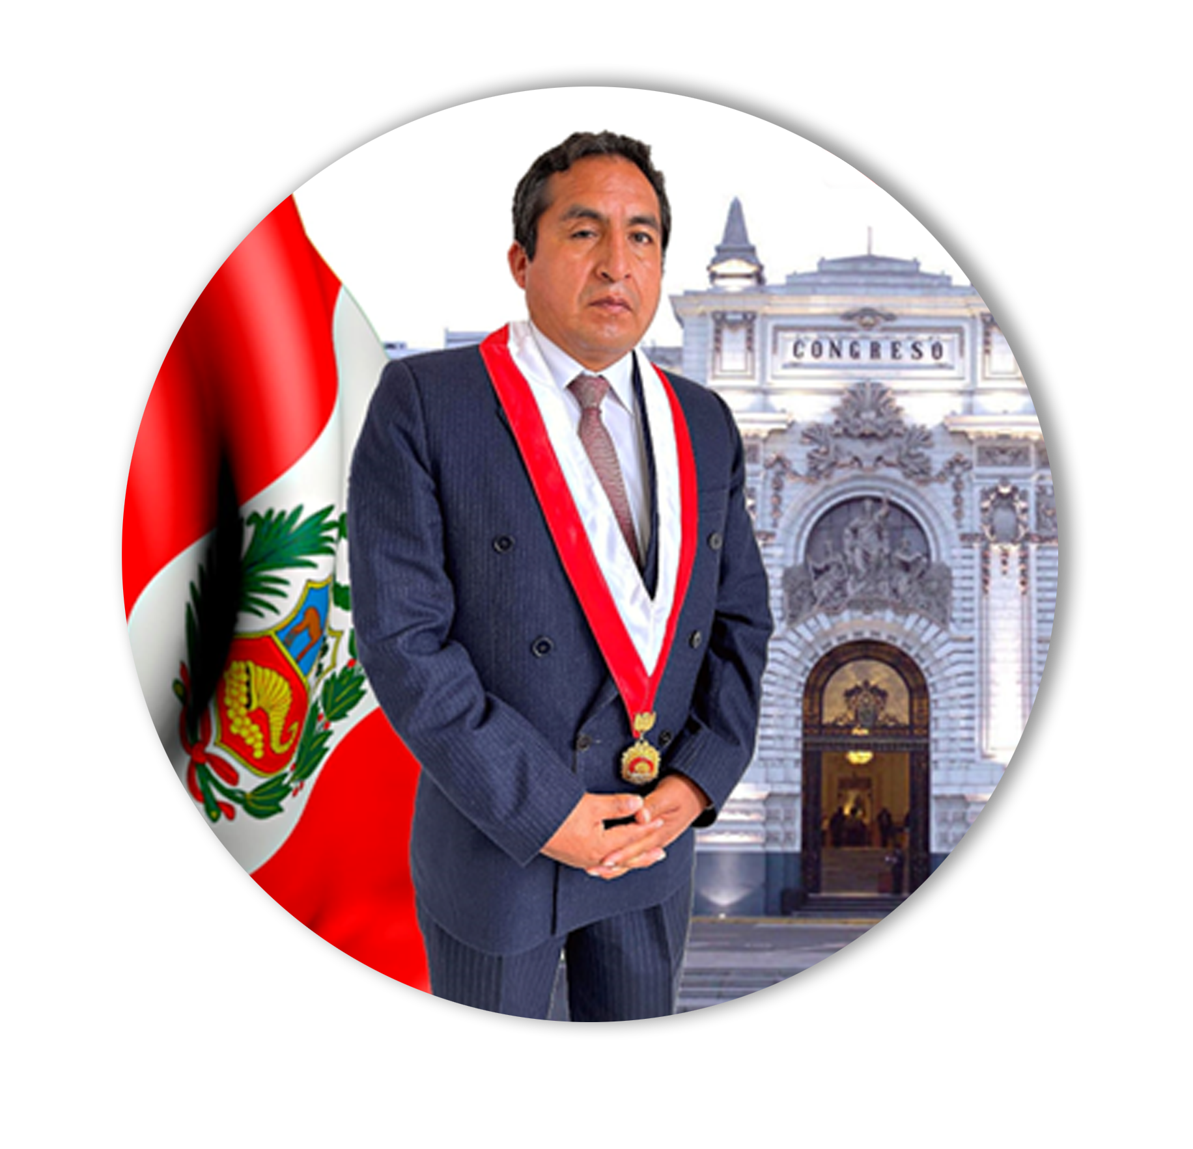

Slide 2
SUSTENTACIÓN Proyecto de Ley N° 3023/2021-CR
“LEY QUE FORTALECE EL GERENCIAMIENTO PÚBLICO EN LOS GOBIERNOS REGIONALES Y LOCALES”

Slide 3
OBJETO DE LA LEY
La presente ley tiene por objeto fortalecer el gerenciamiento público en los gobiernos regionales y locales, modificando los mecanismos de designación del Gerente General Regional y del Gerente Municipal, en la Ley Orgánica de Gobiernos Regionales y la Ley Orgánica de Municipalidades, respectivamente.

Slide 4
¿Qué planteamos?
Modificar el inciso c), de los artículos 21° y 26° de la Ley Orgánica de Gobiernos Regionales.
1
2
Modificar el inciso 17), del artículo 20°, y el artículo 27° de la Ley N° 27972, Ley Orgánica de Municipalidades.

Slide 5
¿Qué se incorpora?
Con la modificación del artículo 21°, se incorpora la atribución que la designación y cese de los Gerentes Regionales, funcionarios y directivos públicos de confianza, se realice a propuesta del Gerente General Regional el cual será un Gerente Público del Cuerpo de Gerentes Públicos, a cargo de SERVIR.

Slide 6
Propuestas
La modificación del artículo 26°, tiene como objeto que la Gerencia General Regional se ocupe por un Gerente Público del Cuerpo de Gerentes Públicos, a cargo de SERVIR. (Designación conforme al procedimiento de SERVIR)
El periodo de designación es de 04 años, pudiendo ser designado por un plazo adicional.
El Gerente General Regional puede ser cesado mediante acuerdo del Consejo Regional, con el voto favorable de un mínimo de dos tercios de sus miembros. Designándose a su sucesor mediante el procedimiento establecido por servir.
Los demás Gerentes Generales son designados por el Gobernador, a propuesta del Gerente General Regional.

Slide 7
¿Qué planteamos?
La modificación del inciso 17) del artículo 20° y 27° de la Ley Orgánica de Elecciones Municipales, tiene como objeto que el cargo de Gerente Municipal sea ocupado por un Gerente Público del Cuerpo de Gerentes Públicos de Servir conforme al procedimiento establecido para ello.
Alternativamente, el Gerente Municipal en las municipalidades provinciales será designado previo concurso público a cargo de una Comisión Especial integrada por:
Alcalde o su representante (Presidente).
Representante del Poder Judicial.
Representante del Ministerio Público.
Representante de SERVIR.

Slide 8
Municipios Distritales
Para el caso de las municipalidades distritales, el Gerente Municipal será designado previo concurso público a cargo de una Comisión Especial integrada por:
Alcalde o su representante (Presidente).
Regidor de la segunda lista con mayor votación.
Juez de paz de mayor antigüedad del distrito o en su defecto, por el Juez de Paz Letrado también de mayor antigüedad.
El plazo de designación y el cese será el mismo que el aplicado a los Gerentes Generales Regionales.

Slide 9
¿Cómo se financia la remuneración?
La remuneración de los Gerentes Públicos asignados a los Gobiernos Regionales y Locales serán solventados de manera compartida entre la entidad solicitante y SERVIR. Las entidades receptoras pagarán las remuneraciones, así como todos los conceptos no remunerativos permanentes que correspondan a las plazas que ocupen o cargos que desempeñen los Gerentes Públicos, y, de ser necesario, SERVIR complementará este monto hasta alcanzar la suma que corresponda a cada Gerente Público.

Slide 10
EXPOSICIÓN DE MOTIVOS

Slide 11
1
2
Según la XII Encuesta Nacional sobre percepciones de la corrupción en el Perú 2022, la corrupción junto a la delincuencia, son los principales problemas percibidos por los peruanos desde hace más de una década.
Más peruanos consideran que la corrupción ha aumentado en los últimos 5 años: En el 2019 eran 7 de cada 10, este año son 8 de cada 10.

Slide 13
Actualmente no existe una vía transparente para reclutar a funcionarios para altos puestos y gerencias de mando medio. La idea es seleccionar y contratar un cuerpo de gerentes que sirvan de catalizadores de la mejora de las instituciones centralizadas y descentralizadas que los demanden.
El Cuerpo de Gerentes Públicos (CGP) busca asegurar una gestión de alta calidad en puestos estratégicos del Estado. Fue creado mediante el Decreto Legislativo 1024 y a la fecha se encuentra operando en instituciones del gobierno central, gobierno local y gobiernos regionales.
La característica más notoria del cuerpo es la exigencia a los gerentes públicos asignados de cumplir metas e indicadores concretos como requisito para su permanencia en el puesto asignado.
Según fuentes de SERVIR, en la actualidad hay más de 400 gerentes públicos habilitados y capacitados, de los cuales solo 117 están asignados a distintas entidades de la administración pública.

Slide 14
GRACIAS

